Slide 2

NHÓM 1

Slide 3
Nhóm 1
Tên
Tên
Tên
Tên
Tên

Slide 4
MÔN HỌC THUYẾT TRÌNH
Chủ đề thuyết trình
Nhóm 1
Lập trình với Python
Nguyễn Thành Hưng
B20DCCN342
Nguyễn Đình Nam
B20DCCN450
Nguyễn Thị Kim Ngân
B20DCCN469
Nguyễn Thị Dáng
B20DCCN121
Dương Hồng Đức
B20DCCN193
Nội dung 1
Nội dung 2
Nội dung 3
Nội dung 4

Slide 5





LẬP TRÌNH VỚI PYTHON
Nhóm 1
Báo cáo bài tập lớn
Giới thiệu chung
Ghi chú Nội dung 1
Chế độ 1 người chơi
Chế độ 2 người chơi
Kết luận

Slide 6

LẬP TRÌNH VỚI PYTHON
Nhóm 1
Báo cáo bài tập lớn
Giới thiệu chung
Giới thiệu tổng quát về game
Chế độ 1 người chơi
Ghi chú Nội dung 2
Chế độ 2 người chơi
Kết luận

Slide 7

LẬP TRÌNH VỚI PYTHON
Nhóm 1
Báo cáo bài tập lớn
Giới thiệu chung
Ghi chú Nội dung 1
Chế độ 1 người chơi
Người chơi bắn với máy
Chế độ 2 người chơi
Ghi chú Nội dung 3
Kết luận

Slide 8

LẬP TRÌNH VỚI PYTHON
Nhóm 1
Báo cáo bài tập lớn
Giới thiệu chung
Ghi chú Nội dung 1
Chế độ 1 người chơi
Ghi chú Nội dung 2
Chế độ 2 người chơi
Người chơi sử dụng bàn phím để tấn công người còn lại
Ghi chú Nội dung 4
Kết luận

Slide 9
LẬP TRÌNH VỚI PYTHON
Nhóm 1
Báo cáo bài tập lớn
Giới thiệu chung
Ghi chú Nội dung 1
Chế độ 1 người chơi
Ghi chú Nội dung 2
Chế độ 2 người chơi
Ghi chú Nội dung 3
Kết luận
Các điểm tốt và hạn chế…

Slide 10
1
Giới thiệu chung

Slide 11
Nội dung 2
Giới thiệu chung
Người chơi sử dụng các phím di chuyển để điều khiển nhân vật của mình tấn công kẻ địch.
Cần phá hủy vật cản để tiếp tục di chuyển,và kẻ địch + vật phẩm có thể xuất hiện khi phá vật cản
Người chơi sẽ thua nếu bị hết máu
Người chơi sẽ thắng nếu tiêu diệt hết kẻ địch
Ghi chú Nội dung 3

Slide 12
Nội dung 2
Giới thiệu chung
Lưu dữ liệu
Ảnh được xóa nền và lưu trong thư mục images
Âm thanh được lưu trong thư mục sounds
Font chữ được lưu trong thư mục font
Ghi chú Nội dung 3

Slide 13
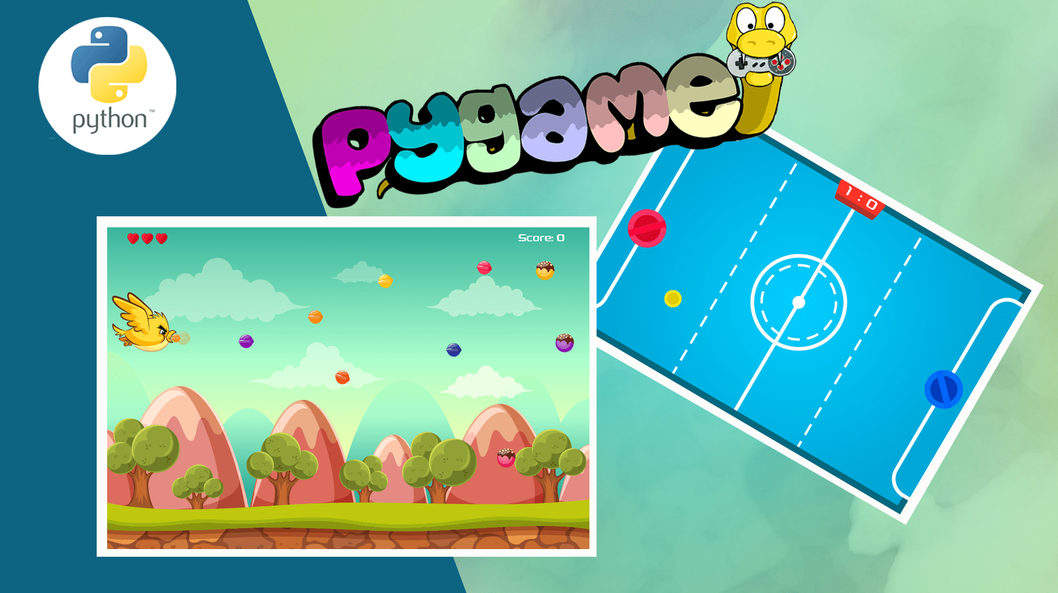
Nội dung 2
Giới thiệu chung
Thư viện sử dụng
Thư viện pgzrun
Thư viện Tkinter
Thư viện random
Thư viên pygame
Ghi chú Nội dung 3

Slide 14
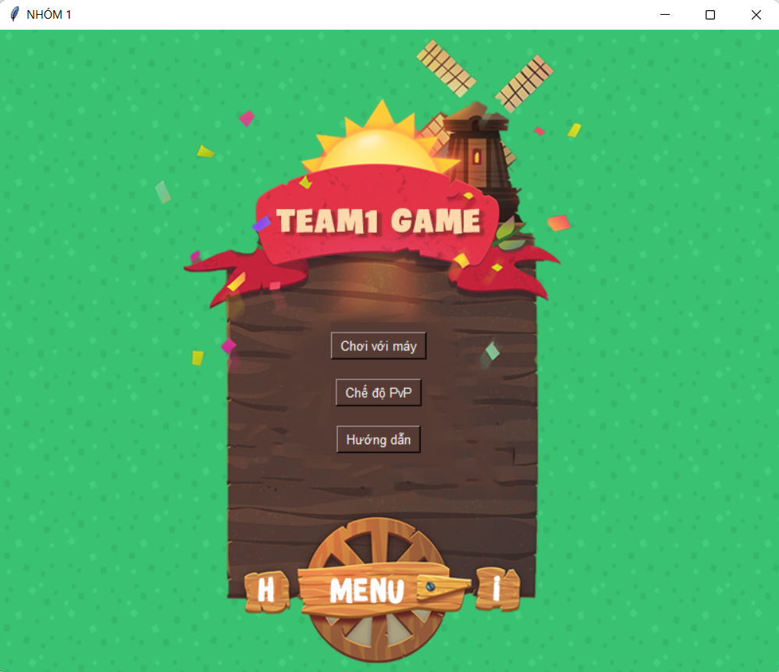
Nội dung 2
Giới thiệu chung
Ghi chú Nội dung 3
Giao diện trò chơi
=> Menu Game

Slide 15
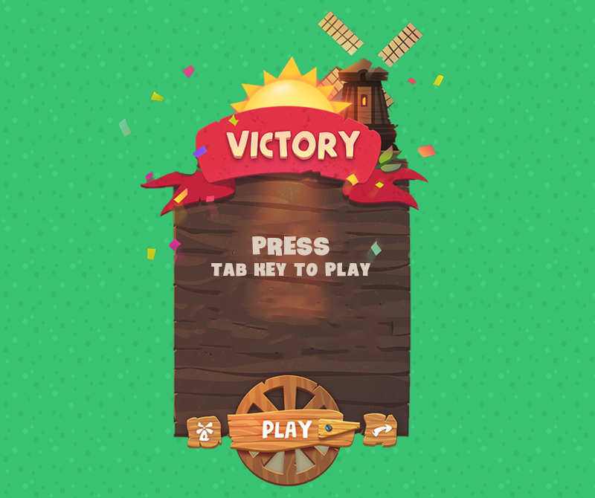
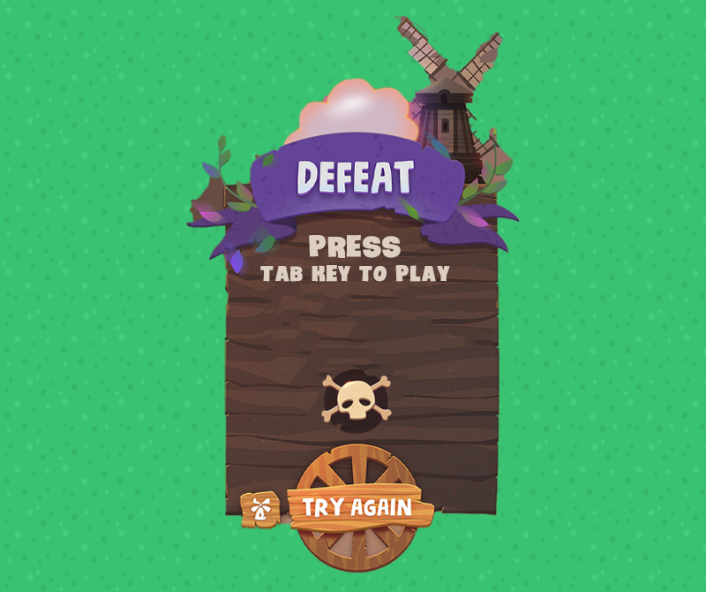
Nội dung 2
Giới thiệu chung
Ghi chú Nội dung 3
Giao diện trò chơi

Slide 16
NỘI DUNG 1
Kết luận
Game thú vị
Đồ họa bắt mắt
Có tính năng nhặt vật phẩm
Có tính điểm ở chế độ chơi với máy
Có thêm địch xuất hiện sau khi phá vật cản tăng độ khó cho game.
Nội dung 4

Slide 17
Nhóm 1
Thanks For Watching!

